Slide 1
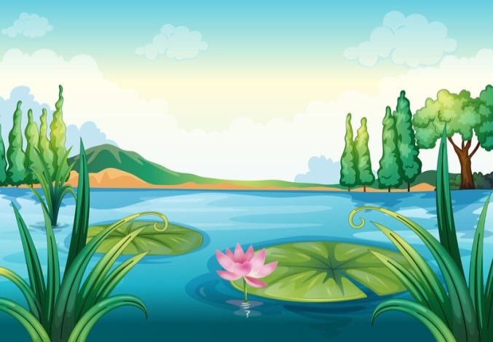
Які рослини заселили водойми та їхні береги?
Я досліджую світ
3 клас
Рослини
Урок 57

Slide 2






Налаштування на урок
Розгляньте сніговичків. Пофантазуйте і виберіть, з яким із них ви хочете провести урок. Поясніть чому.

Slide 3

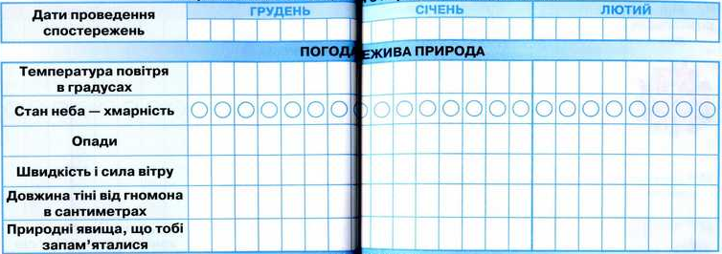
Вправа «Синоптик»
Яка зараз пора року?
Яке число місяця?
Який місяць року?
Який день тижня?
Запиши свої спостереження за неживою природою у календар спостережень
Зошит 1 ч
Сторінка
62-63

Slide 4
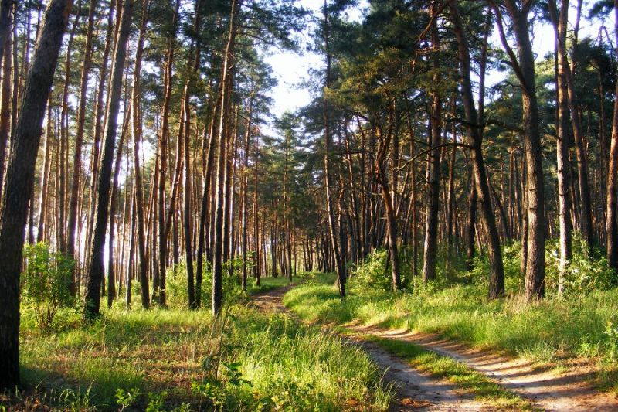
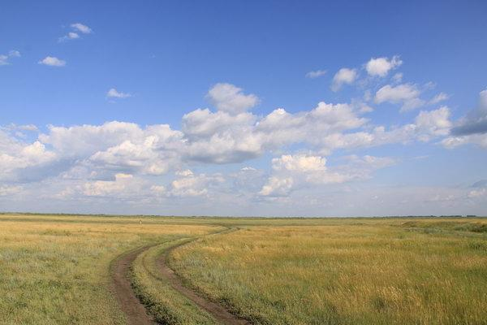
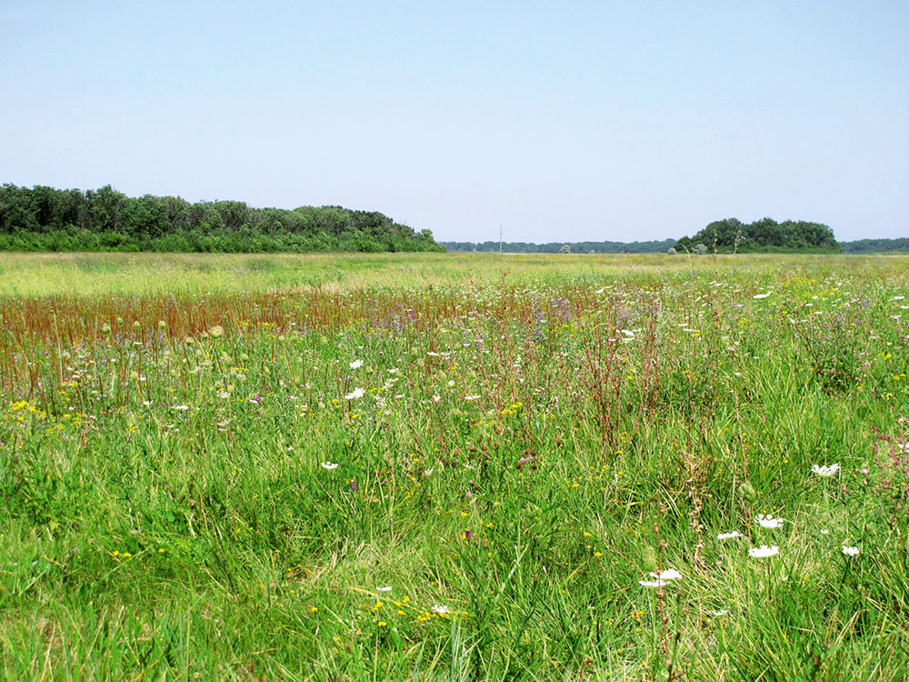
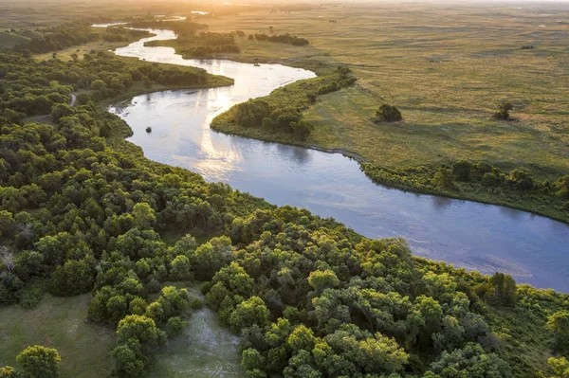
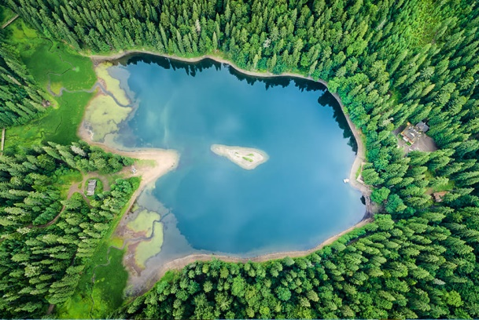
Пригадайте рослинні угруповання
Рослинне угруповання — це …
Рослинне угруповання – це сукупність живих організмів, які пристосувалися до спільного життя в певному середовищі існування.
ліс
Природні ​
угруповання:​
степ
лука
озеро
річка

Slide 5

Пригадайте
Чим відрізняються ліси й луки?
Немає людини, яка б не любила свій рідний край і ту водойму, на берегах якої вона виросла.
Які водойми є у вашій місцевості. Чим вони вам подобаються?
Сьогодні на уроці ви дізнаєтеся, які рослини заселили водойми та їхні береги

Slide 6
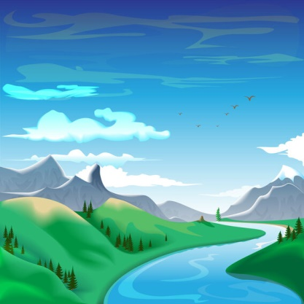
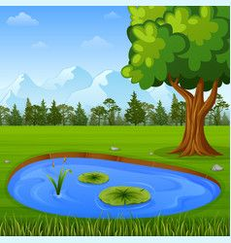
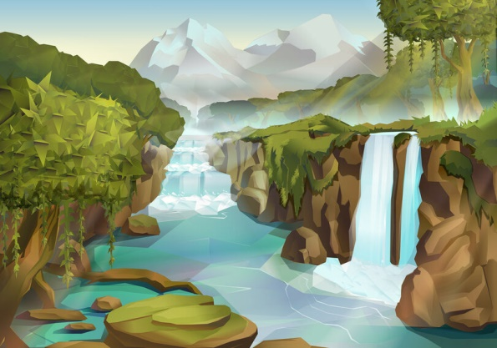
Вивчаємо і розуміємо
Водойми — це накопичення води в природних зниженнях земної поверхні.
Підручник.
Сторінка
86

Slide 7
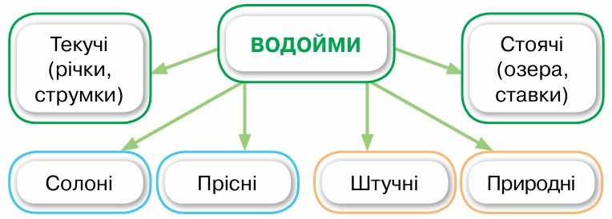
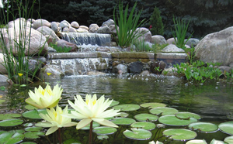
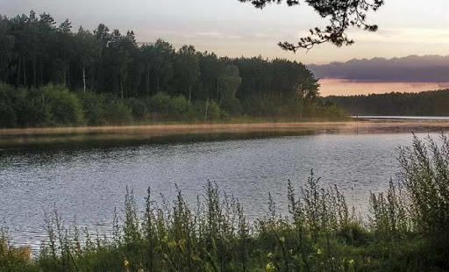
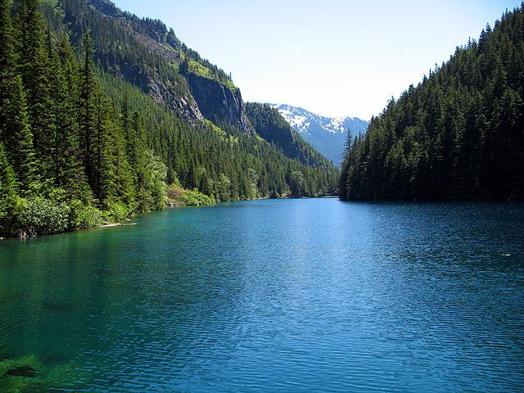
Розрізняють види водойм
Підручник.
Сторінка
86

Slide 8
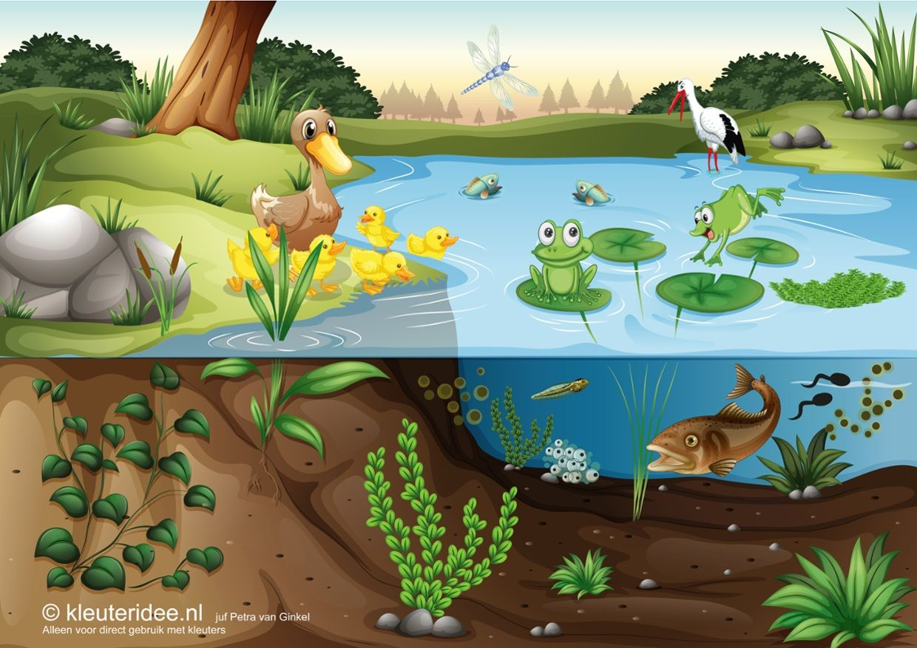
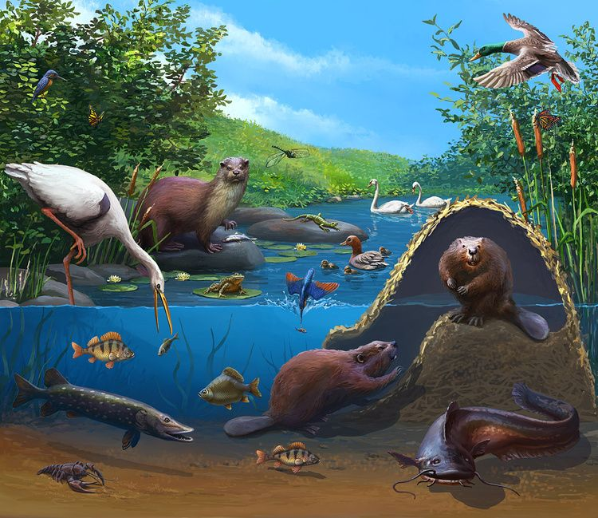
Назвіть прісні і солоні водойми
Водойма – це природне угруповання, в якому живуть представники різних груп організмів.

Slide 9
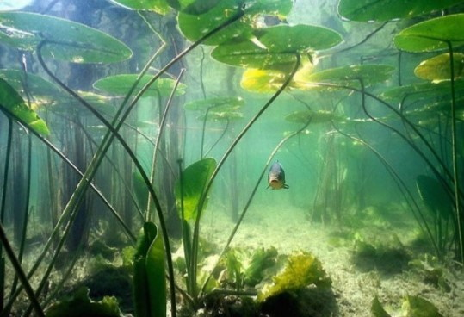
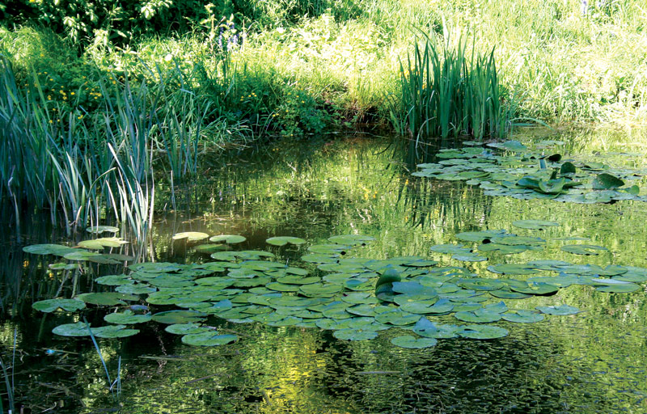
Рослини водойм
У водоймах та на їхніх берегах, можна побачити угруповання водних рослин. Вони пристосувалися до життя:
у товщі води на різних глибинах, на дні й на поверхні води
в прибережній смузі.

Slide 10
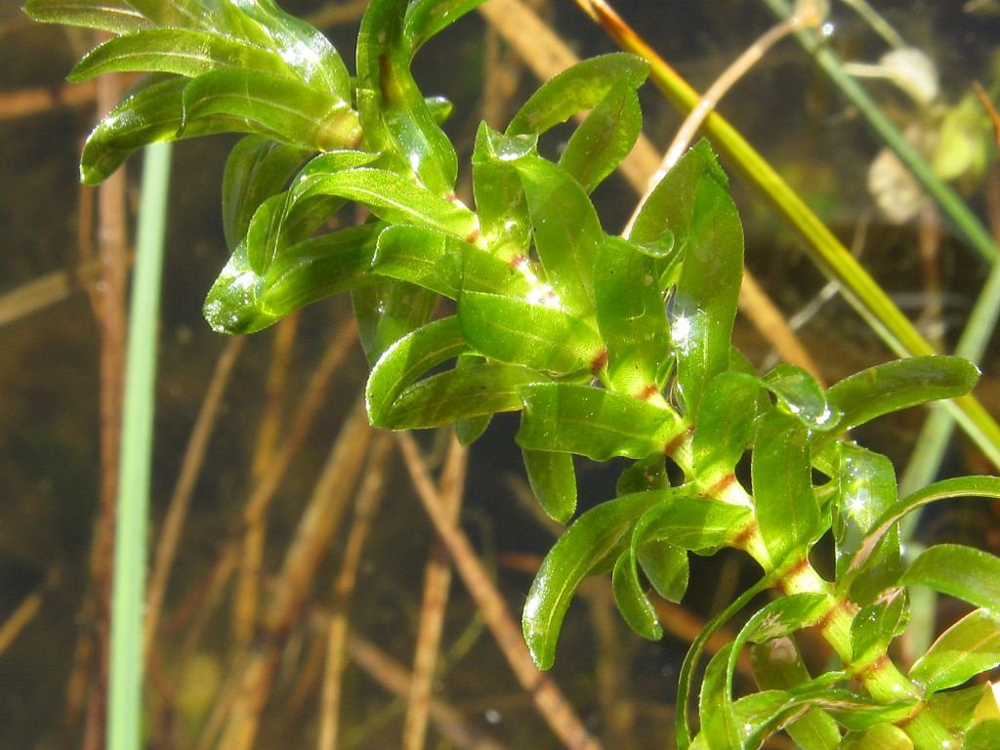
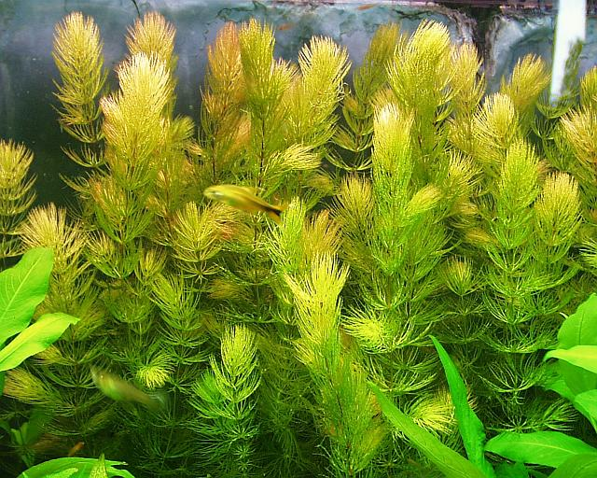
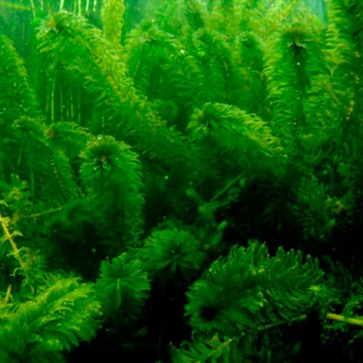
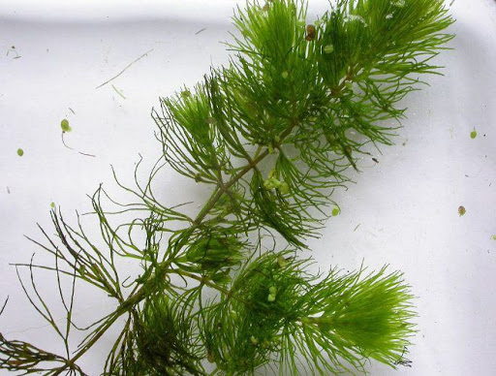
Рослини водойм
Повністю занурені у воду водорості елодея і кушир.
Елодея
Кушир

Slide 11
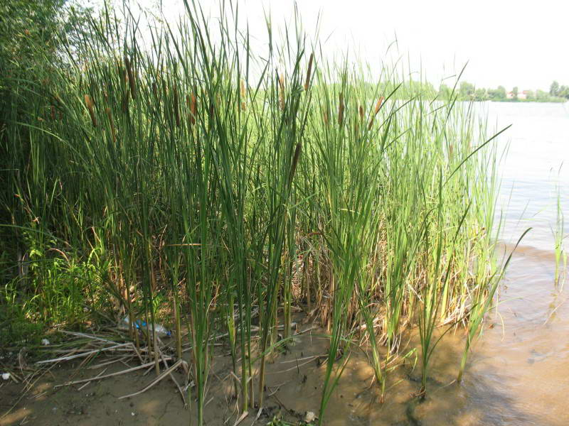
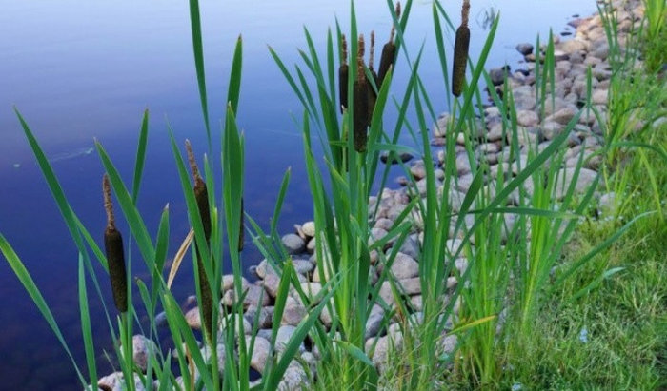
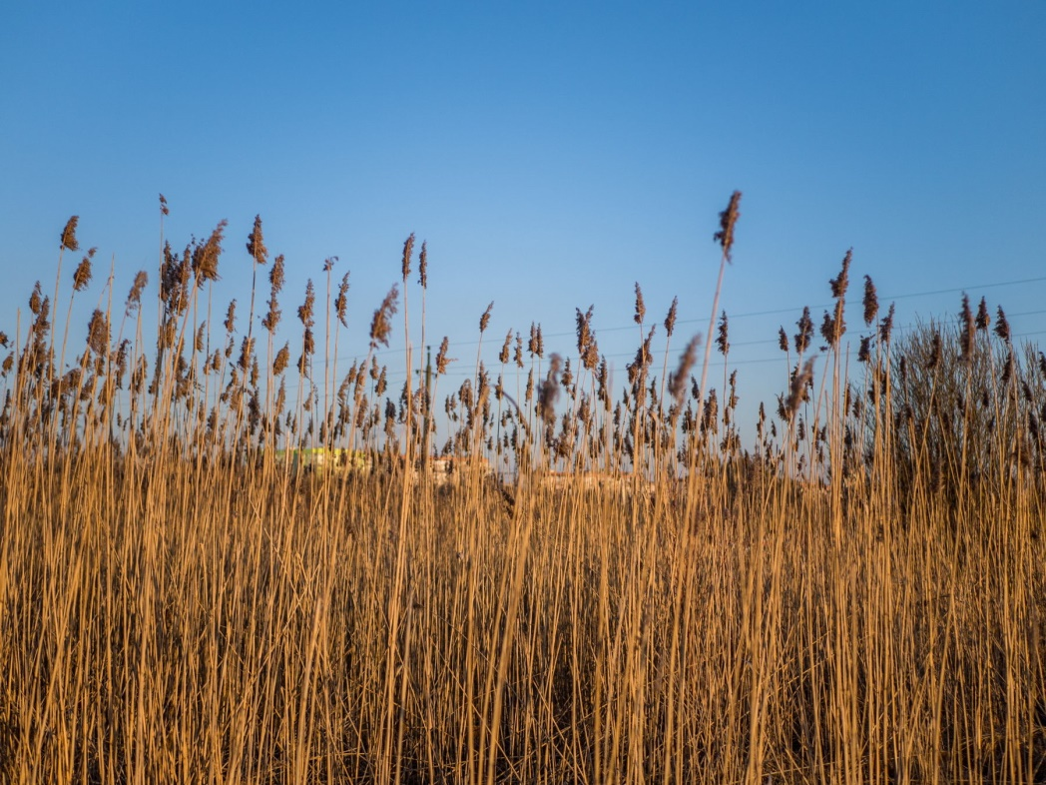
Рослини водойм
На берегах водойм і недалеко від берега ростуть невисокі рослини: очерет, рогіз, комиш, стрілолист, осока.
рогіз
очерет
комиш

Slide 12
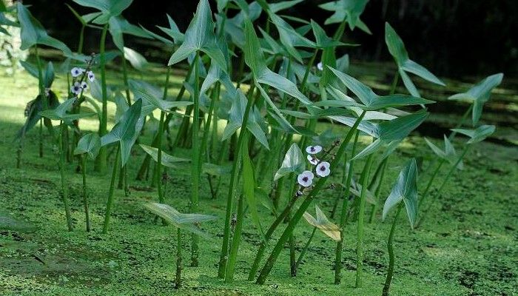
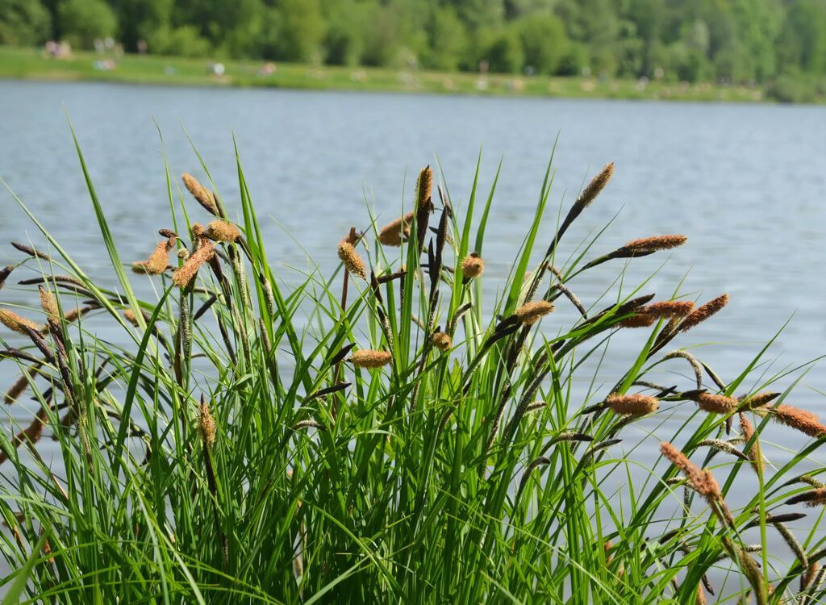
Рослини водойм
Осока
Стрілолист

Slide 13
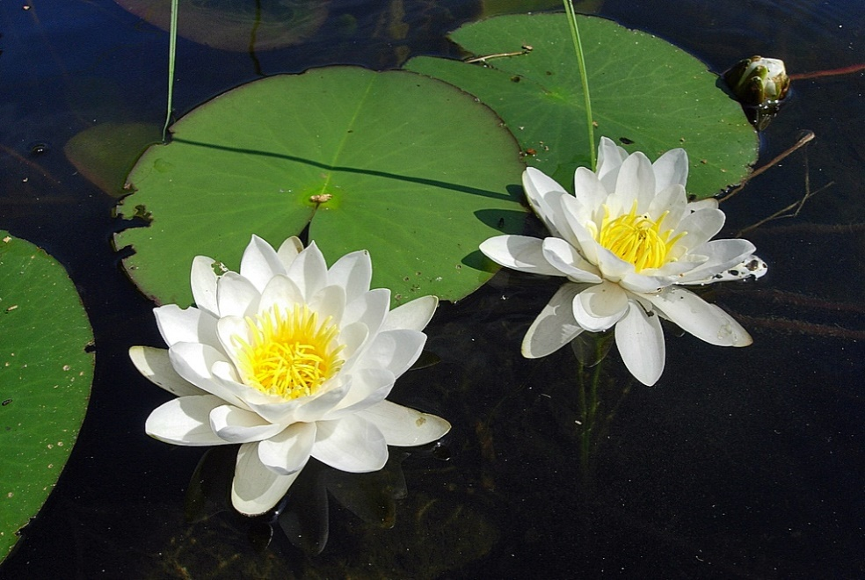
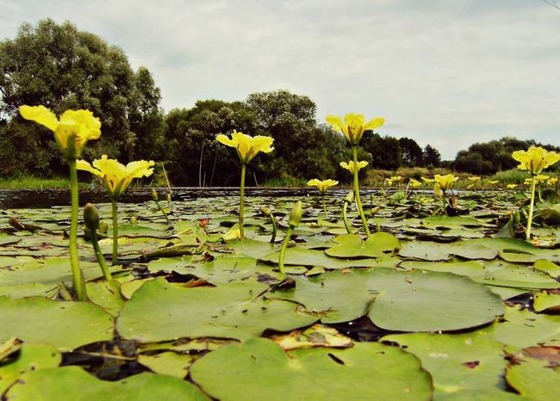
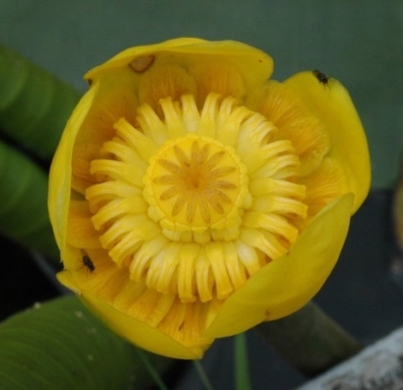
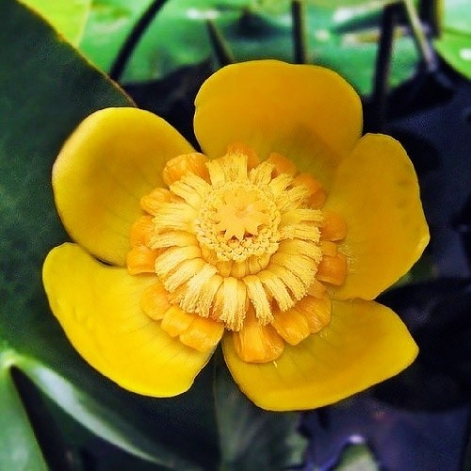
Рослини водойм
Глибше плавають на воді листки і квіти латаття білого та глечиків жовтих. Коріння цих рослин закріплюється на дні.
глечик жовтий
латаття біле

Slide 14
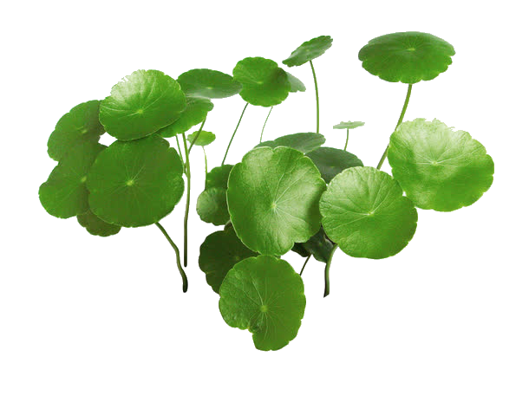
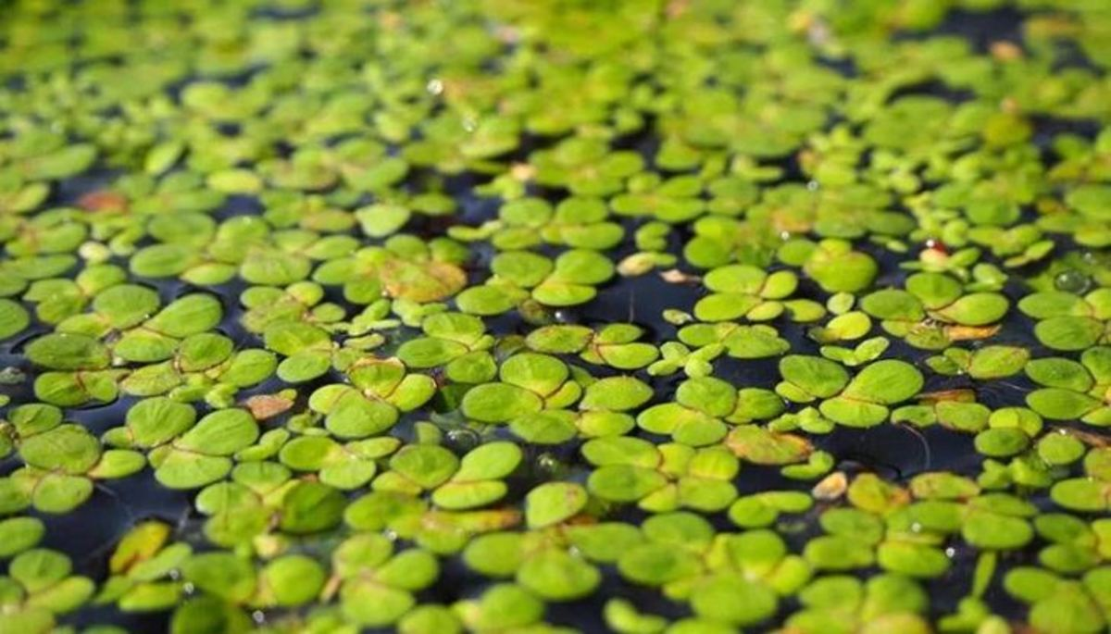
Рослини водойм
На поверхні водойм плаває ряска, схожа на маленький кружечок, від якого відходить корінець.
Ряска

Slide 15
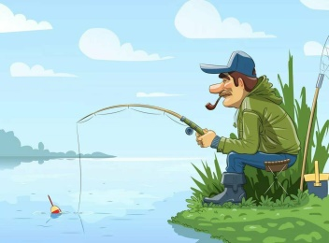
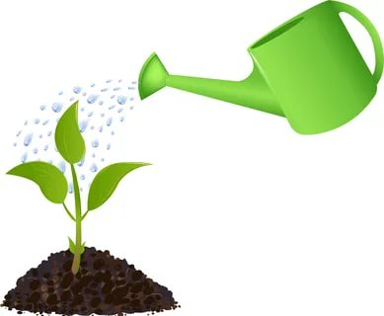
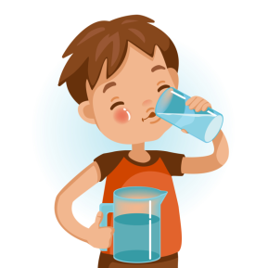
Люди використовують прісні водойми:
як джерело питної води
у домашньому господарстві
на промислових підприємствах
у сільському господарстві
ловлять рибу
полюють на водоплавних птахів і звірів.

Slide 16
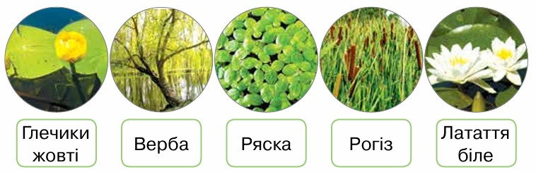
Роздивіться водні рослини
Встановіть, де вони живуть: у водоймі чи на її берегах?
Які з них ви бачили в реальному житті?
Підручник.
Сторінка
86

Slide 17
Перевірте себе
1. Які водойми є прісними?
А) ставок
Б) озеро
В) море
Г) річка
Е) водосховище
Є) болото
Ж) джерело
Д) океан
2. Які рослини ростуть у водоймах?
А) латаття
Б) конвалія
В) очерет
Г) ряска
Е) верба
Є) рогіз
Ж) папороть
Д) елодея

Slide 18




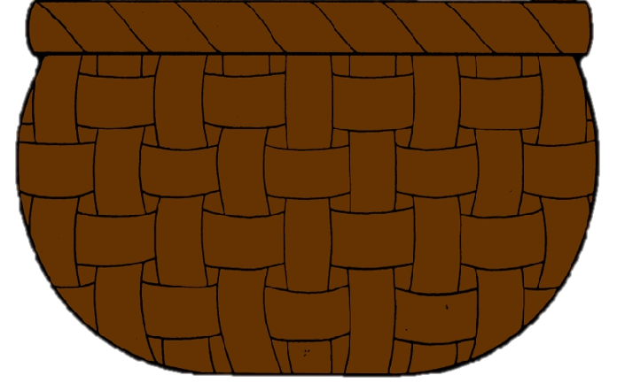
Кошик запитань
Знайдіть на карті «Україна — моя Батьківщина» дві водойми, найближчі до місця, де ви живете.
Якими бувають водойми?
Чому середовище існування впливає на рослини?
Підручник.
Сторінка
86

Slide 19
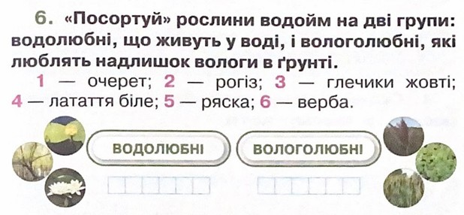
Робота в зошиті
3
4
5
1
2
6
Частина 2 Сторінка
9

Slide 20
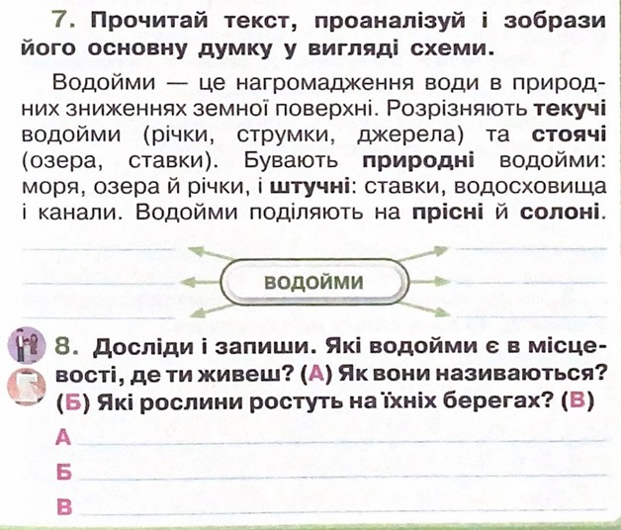
Робота в зошиті
текучі
стоячі
Домашнє завдання
Сторінки 86 читати і переказувати,
в зошиті завдання до уроку 57
природні
штучні
прісні
солоні
море,
ріка
Азовське,
Берда
Частина 2 Сторінка
9
Очерет,
рогіз,
ряска,
латаття.

Slide 21
Рефлексія
Пофантазуйте, що вибраний вами сніговичок скаже вам в кінці уроку. Поясніть чому.

